Slide 1
Базовые типы TypeScript
Факультет компьютерных наук
Департамент программной инженерии
Москва
2024
Статическая типизация
Примитивные типы
Объединение и сужение типов

Slide 2

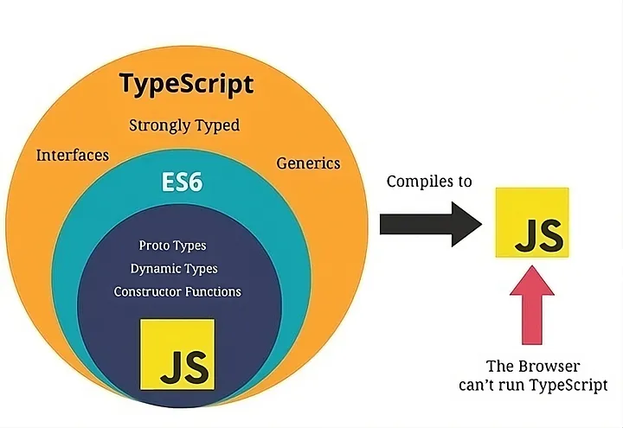
TypeScript
Департамент программной инженерии
Базовые типы TypeScript
Примитивные типы
TypeScript — это язык, компилируемый в JavaScript. Он был выпущен корпорацией Microsoft в 2012 году как открытый проект.
TypeScript — это надмножество JavaScript, поэтому можно взять любой файл JavaScript вроде myProgram.js, изменить его расширение с .js на .ts, и получившийся файл myProgram.ts, скорее всего, станет рабочей программой TypeScript. Мы говорим «скорее всего», потому что оригинальный код JavaScript может иметь скрытые баги, связанные с типами (он может динамически изменять типы свойств объектов или добавлять новые после объявления объекта), а также другие проблемы, которые вскроются только после компиляции.

Slide 3
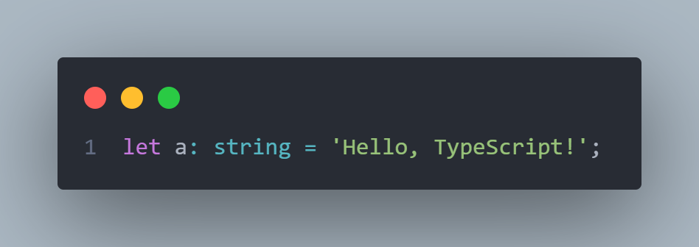
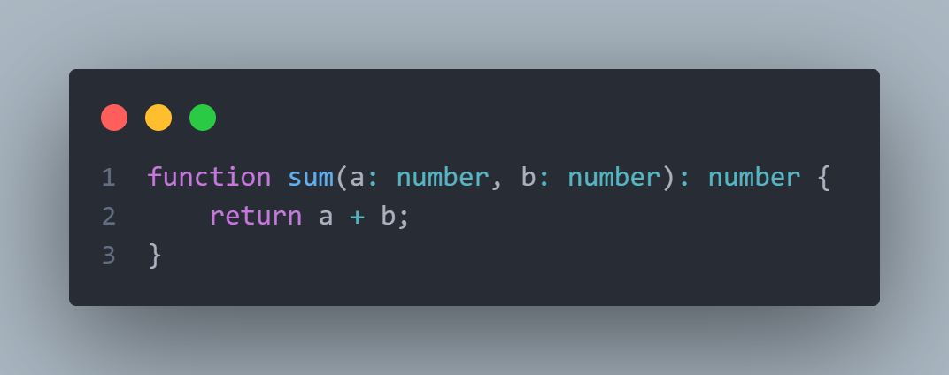
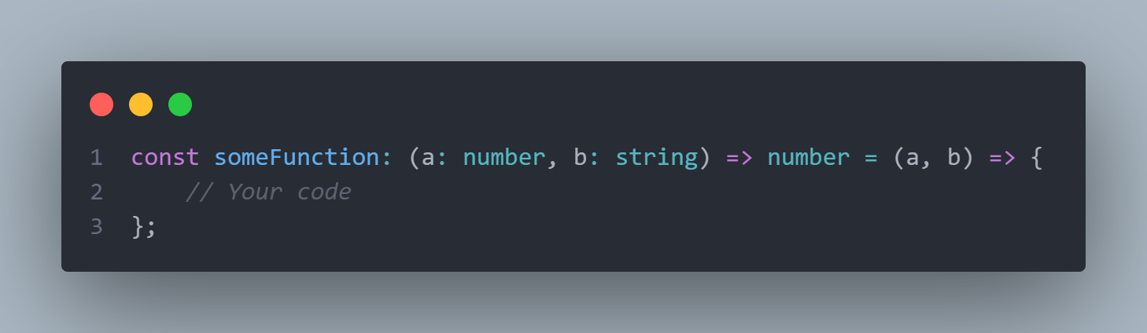
Как присваивать переменным типы
Департамент программной инженерии
Базовые типы TypeScript
Примитивные типы
В дополнение к JavaScript, TypeScript также поддерживает статическую типизацию, в то время как JavaScript поддерживает только динамическую. Здесь слово «типизация» относится к присвоению типов переменным программы. Чтобы присвоить тип переменной, укажите его рядом с её объявлением название типа через двоеточие.
Одно из удобств TypeScript при разработке заключается в его контроле за типами еще до компиляции в JavaScript. Если вы попытаетесь присвоить переменной какого-либо типа значение, неподходящее по этому типу, TypeScript будет предупреждать об ошибке и не даст компилировать .ts в .js.
Компилятор TypeScript достаточно умен, чтобы вычислить тип самому исходя из значения или выражения, поэтому если написать let a = 42, то TS сам определит, что типом переменной a является number.

Slide 4
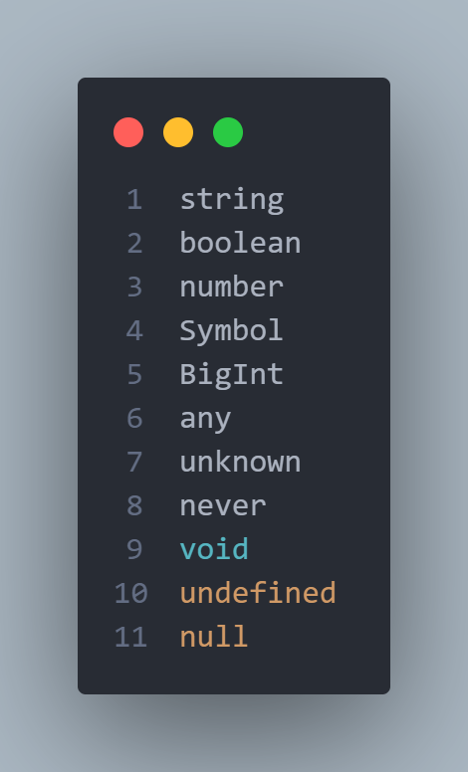
Примитивные типы
Департамент программной инженерии
Базовые типы TypeScript
Примитивные типы
Примитив - тип, которые не имеют прототипа в цепочке наследования, а также не обладают никакими свойствами и методами.
TypeScript располагает 11 примитивами

Slide 5
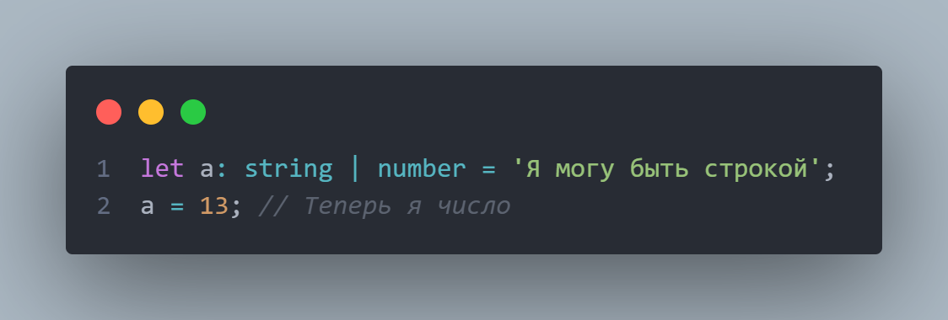
Перечисление типов
Департамент программной инженерии
Базовые типы TypeScript
Примитивные типы
TypeScript позволяет разработчику использовать в объявлении сразу несколько типов сразу, используя символ |, таким образом выполняя перечисление типов.
Если вы объявляете переменную типа any, то можете присвоить ей любое значение: численное, текстовое, логическое или любое необходимое. Тем не менее, следует избегать использования any, так как иначе вы теряете все преимущества проверки типов, и читаемость вашего кода падает, поскольку другой разработчик должен будет вникать, что может быть на месте any.

Slide 6
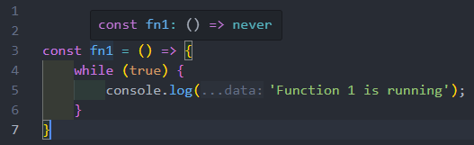
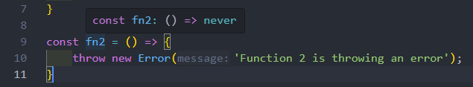
never
Департамент программной инженерии
Базовые типы TypeScript
Примитивные типы
Тип never присваивается результату функции, которая либо никогда не прекратит своей исполнение, например когда содержит в себе бесконечный цикл, либо может вернуть ошибку через конструкцию throw new Error()

Slide 7

void
Департамент программной инженерии
Базовые типы TypeScript
Примитивные типы
Тип void не используется при объявлении переменных, а применяется для объявления функций, которые не возвращают никаких значений
В отличие от never, функция с возвращаемым типом void всегда завершит своё исполнение, но ничего не вернет (точнее, она всегда будет возвращать undefined, void говорит о том, что в теле функции отсутствует return)

Slide 8
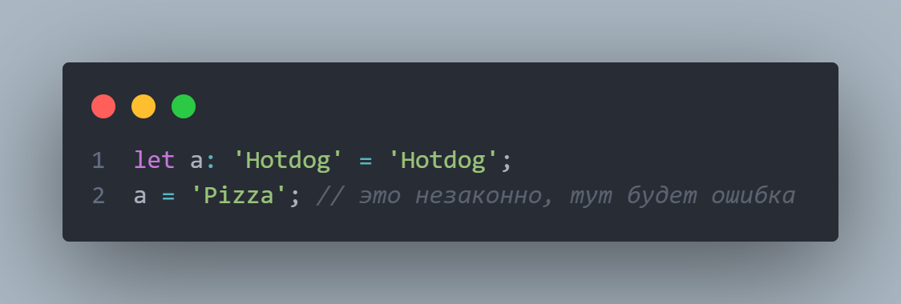
Литеральные типы
Департамент программной инженерии
Базовые типы TypeScript
Примитивные типы
TypeScript позволяет использовать в качестве описания типов литералы. Например, строчка кода ниже позволяет объявить переменную, которая может быть только одним значением:

Slide 9
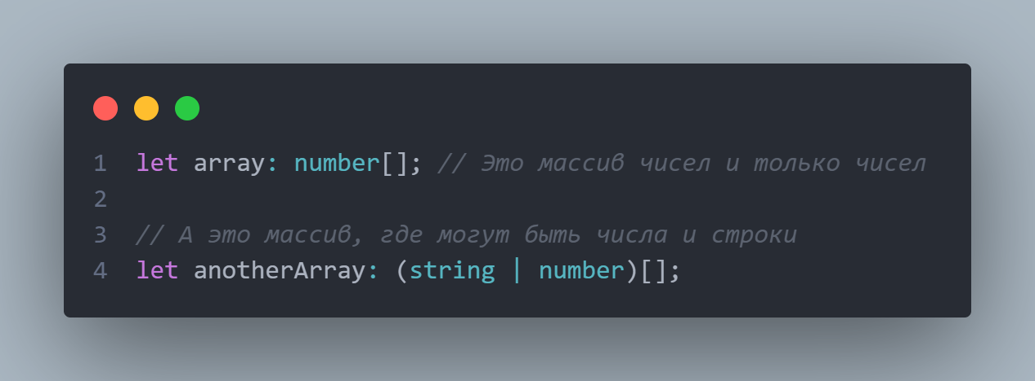
Массивы
Департамент программной инженерии
Базовые типы TypeScript
Примитивные типы
Чтобы объявить тип для массива, нужно рядом с названием типа добавить квадратные скобки:

Slide 10
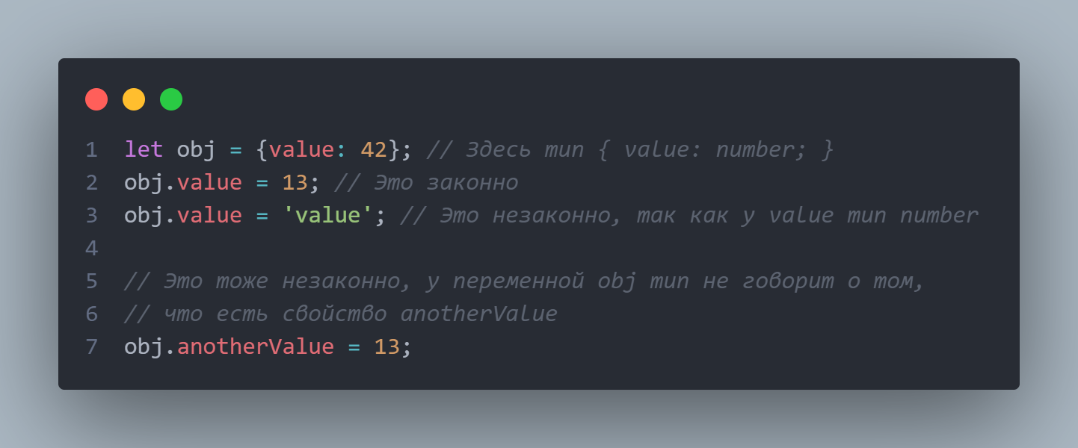
Автоматический расчет типа
Департамент программной инженерии
Базовые типы TypeScript
Примитивные типы
Когда разработчик объявляет объект и записывает его в переменную, TypeScript, как нам уже известно, автоматически рассчитает тип этой переменной на основе значения, указанном в выражении, например:

Slide 11
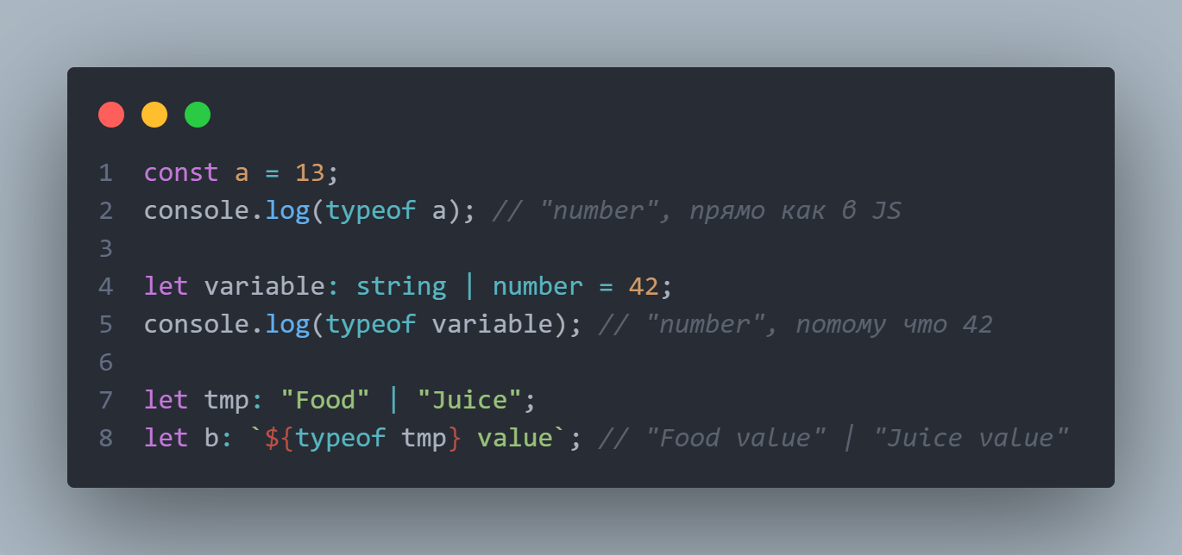
Проверка типа переменной
Департамент программной инженерии
Базовые типы TypeScript
Примитивные типы
Для проверки переменной на соответствие примитивному типу, существует ключевое слово typeof
через typeof нельзя проверить переменную на несколько типов сразу
Благодаря typeof мы теперь можем использовать не только литералы, но и интерполяцию строк в объявлении типов

Slide 12
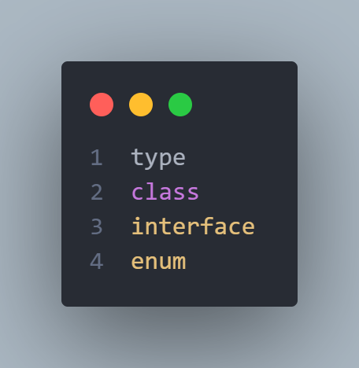
Пользовательские типы
Департамент программной инженерии
Базовые типы TypeScript
Пользовательские типы
TypeScript позволяет разработчику создавать собственные типы, на основе примитивных при помощи четырёх разных ключевых слов:

Slide 13
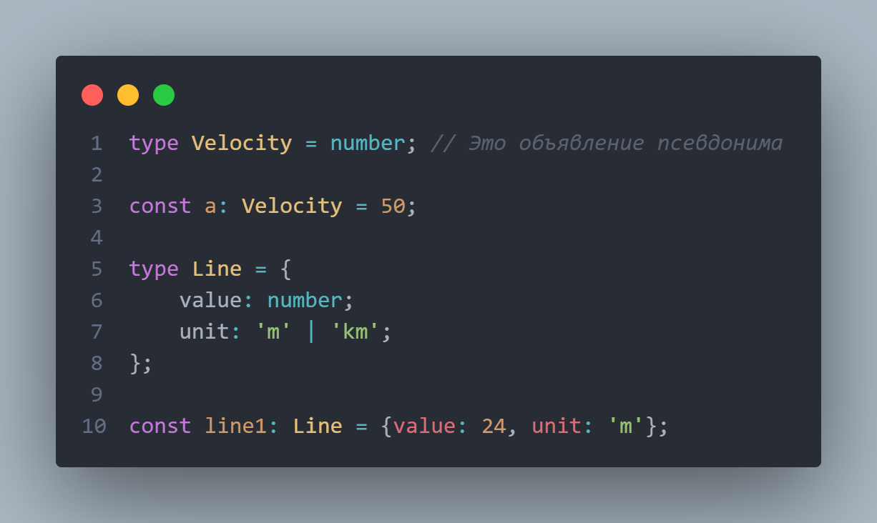
Ключевое слово type
Департамент программной инженерии
Базовые типы TypeScript
Пользовательские типы
Ключевое слово type позволяет разработчику объявить новый тип или псевдоним типа для уже существующего. Псевдонимом типа называют такой тип, которому явно присвоен уже существующий другой тип, например:
При объявлении нового типа разработчик в фигурных скобках через точку с запятой перечисляет свойства и их типы попарно по очереди, причем название свойства отделяется от его типа двоеточием. Примечание: среди разработчиков TypeScript принято называть типы с заглавной буквы.

Slide 14
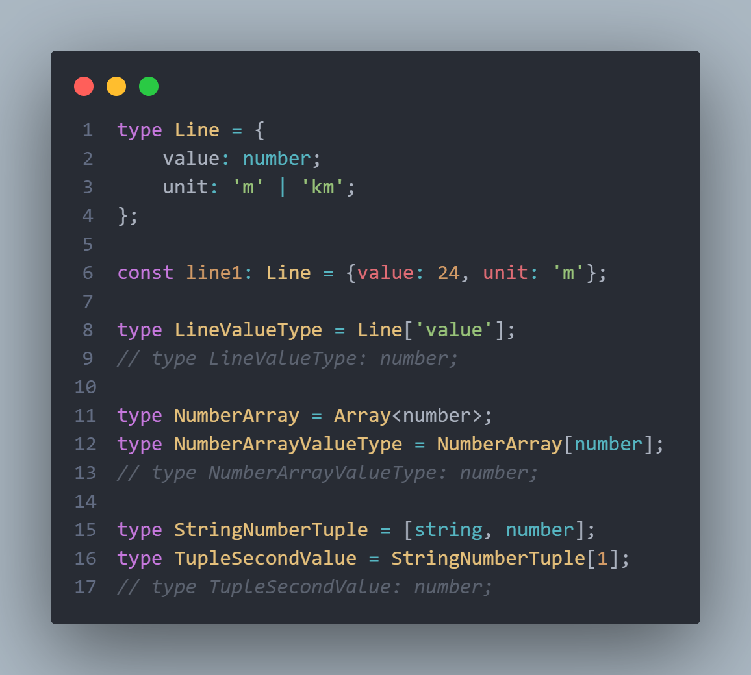
Псевдонимы свойств объекта
Департамент программной инженерии
Базовые типы TypeScript
Пользовательские типы
Чтобы получить псевдоним для типа свойства объекта, мы можем использовать квадратные скобки, как будто бы работаем с объектом, а не с его типом
Из второй половины кусочка кода мы видим, что чтобы получить тип элемента из массива, мы можем указать number в качестве свойства, тип которого мы можем получить, или указать конкретное число, если тип знает, сколько элементов в массиве содержится

Slide 15
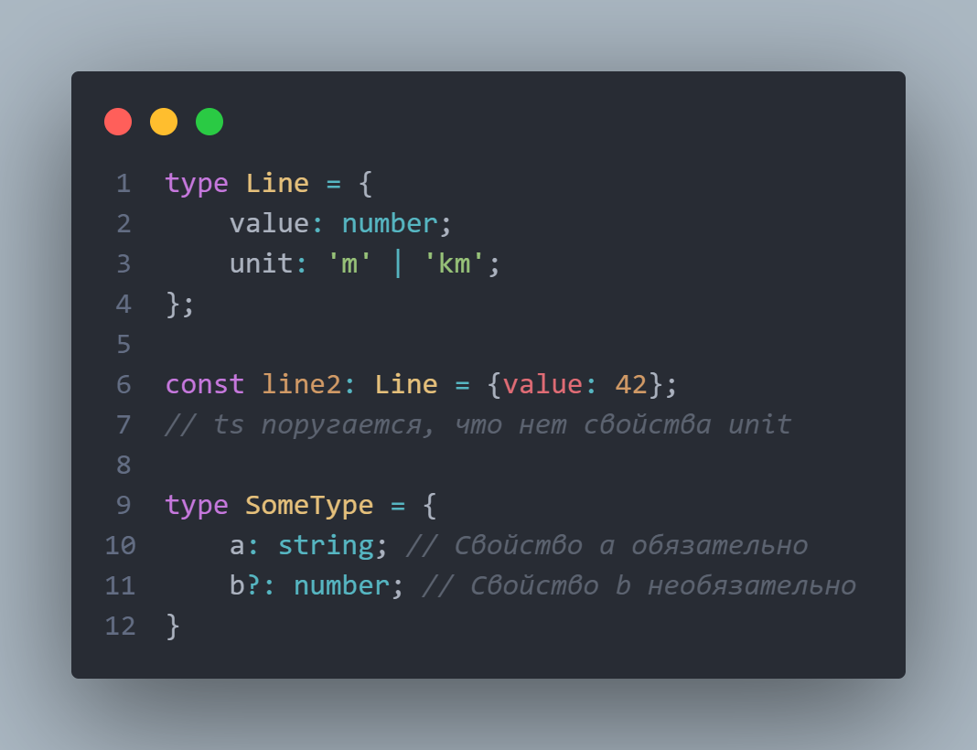
Обязательные и опциональные свойства объекта
Департамент программной инженерии
Базовые типы TypeScript
Пользовательские типы
Когда разработчик в типе перечисляет свойства, они по умолчанию обязательны в объекте этого типа. Чтобы сделать свойство объекта опциональным, его объявление в типе следует указывать через ?:
Помеченное свойство как необязательное все еще можно указывать в объектах. Рассматривая пример, разработчик может указать свойство b численным значением, но также в него можно записать undefined, поскольку для TypeScript'а отсутствие значения и undefined - это одно и то же. Однако, если в типе свойства указать явное перечисление с undefined, то разработчик обязан указать значение свойства b

Slide 16
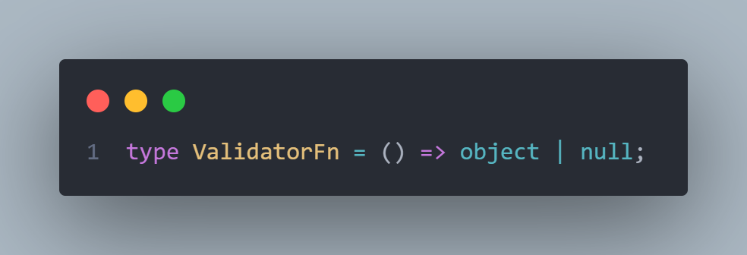
Псевдоним сигнатуры функции
Департамент программной инженерии
Базовые типы TypeScript
Пользовательские типы
Еще можно использовать ключевое слово type, чтобы объявлять псевдонимы типов для сигнатуры функции. Представьте, что разработчик пишет какую-либо библиотеку, и в ней необходима функция, которая должна выполнять определенную проверку на какое-то условие. Эта функция должна иметь конкретную сигнатуру — она не имеет аргументов и возвращает либо объект, описывающий ошибки с точки зрения проверки, либо null, если ошибок нет. Можно объявить новый тип ValidatorFn так:

Slide 17
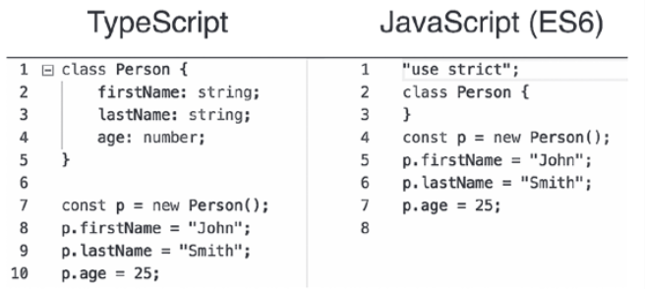
Классы
Департамент программной инженерии
Базовые типы TypeScript
Пользовательские типы
JavaScript не имеет синтаксиса для объявления свойств классов, но в TypeScript такой синтаксис присутствует. На скриншоте слева вы можете видеть, как мы объявили и инстанциировали класс Person с тремя свойствами. Справа видна версия ES6 кода, произведенного компилятором TypeScript.

Slide 18
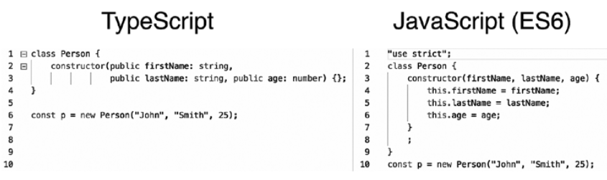
Классы
Департамент программной инженерии
Базовые типы TypeScript
Пользовательские типы
Объявление конструктора с тремя аргументами позволило бы инстанцировать класс Person и инициализировать его свойства в одной строке. В TypeScript вы можете обеспечить аннотации типов для аргументов конструктора, но это еще не все.
TypeScript предлагает модификаторы уровня доступа public, private и protected; public делает свойство публичным для любого кода в этой программе, т. е. свойство с модификатором доступа public можно получить в любом месте программы из объекта этого класса, private - только внутри описания самого класса, protected - как private, только свойство доступно еще и потомкам этого класса. И если вы используете любой из них с аргументами конструктора, компилятор TypeScript сгенерирует код для добавления этих аргументов в качестве свойств в скомпилированный объект JavaScript

Slide 19
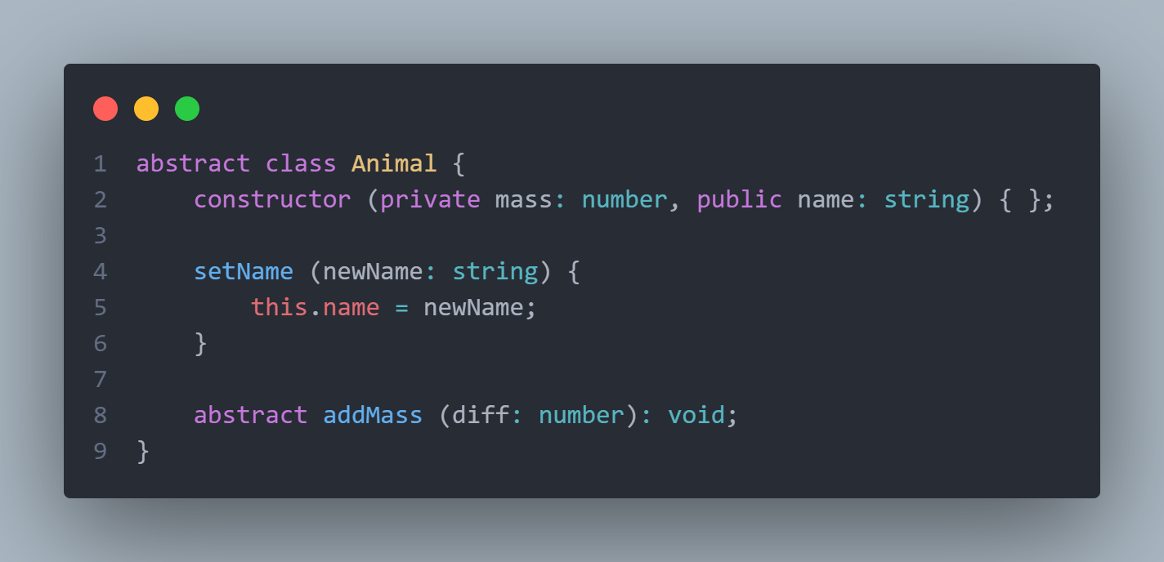
Классы
Департамент программной инженерии
Базовые типы TypeScript
Пользовательские типы
Классы также можно делать абстрактными. Абстрактным называется такой класс, объект которого нельзя создать. Абстрактный класс может включать в себя как методы, которые были реализованы, так и методы, которые были только объявлены. Такие методы в абстрактном классе тоже называются абстрактными. Абстрактные классы нужны только для реализации расширения в других классах. Например, разработчик пишет какую-то программу для фермы, которая оперирует состоянием животных на ней. Для этой программы надо написать классы для разных животных, у которых есть общие характеристики, такие как вес и кличка. Для этого можно написать абстрактный класс Animal, который эти характеристики описывает:

Slide 20
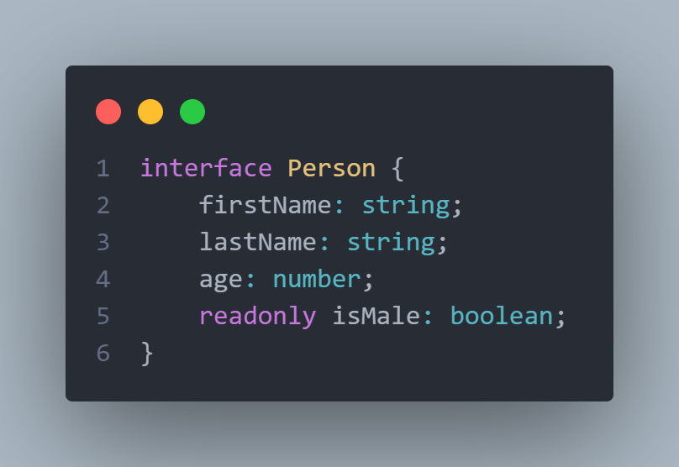
Интерфейсы
Департамент программной инженерии
Базовые типы TypeScript
Пользовательские типы
Многие объектно-ориентированные языки включают синтаксические конструкции под названием interface, которые используются для обеспечения реализации указанных свойств или методов в объекте. JavaScript не поддерживает интерфейсы, но в TypeScript они есть.
TypeScript осуществляет поддержку интерфейсов с помощью ключевых слов interface и implements, но сами интерфейсы в JavaScript-код не компилируются. Они только помогают избежать использования неверных типов в процессе.
Предположим, нужно написать функцию, которая сможет сохранять информацию о людях в отдельное хранилище. Эта функция должна получать объект, представляющий человека, и вам нужно обеспечить, чтобы у этого объекта были свойства конкретных типов. Можно объявить интерфейс Person так:

Slide 21
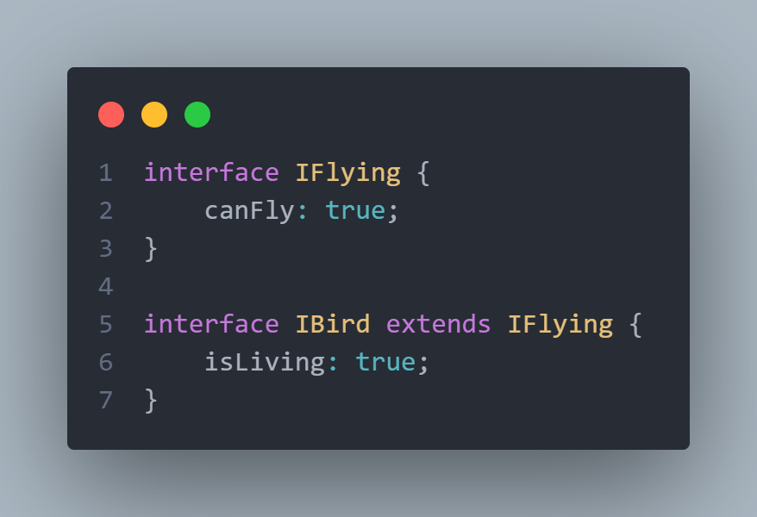
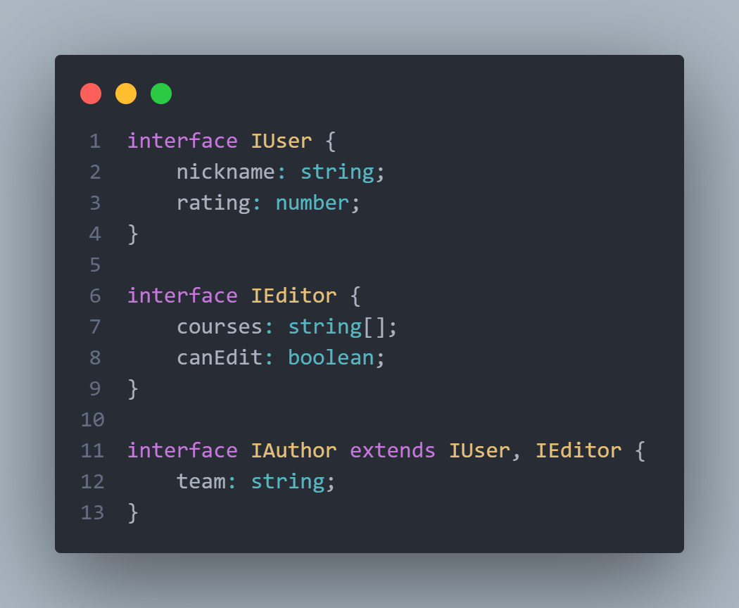
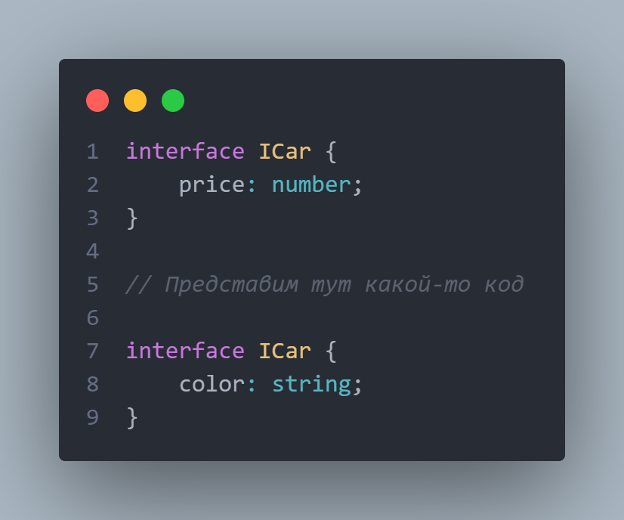
Расширение интерфейсов
Департамент программной инженерии
Базовые типы TypeScript
Пользовательские типы

Slide 22
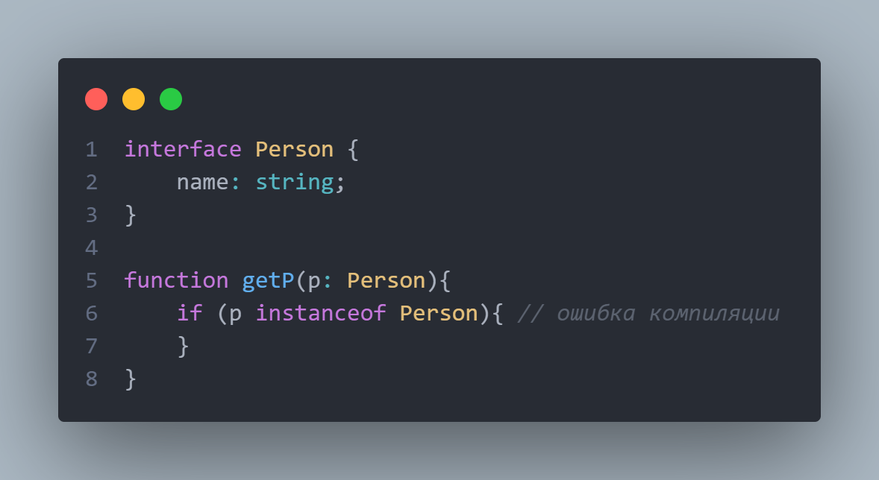
В чем разница между class, type и interface?
Департамент программной инженерии
Базовые типы TypeScript
Пользовательские типы
Если тип не нужен для инстанцирования объектов в среде выполнения, используйте interface или type. В противном случае используйте class. Другими словами, используйте class для создания пользовательского типа, еслион будет задействоваться в качестве значения. Например, если вы объявите интерфейс Person и при этом у вас будет функция, получающая аргумент типа Person, то вы не сможете применить к этому аргументу оператор instanceof:

Slide 23
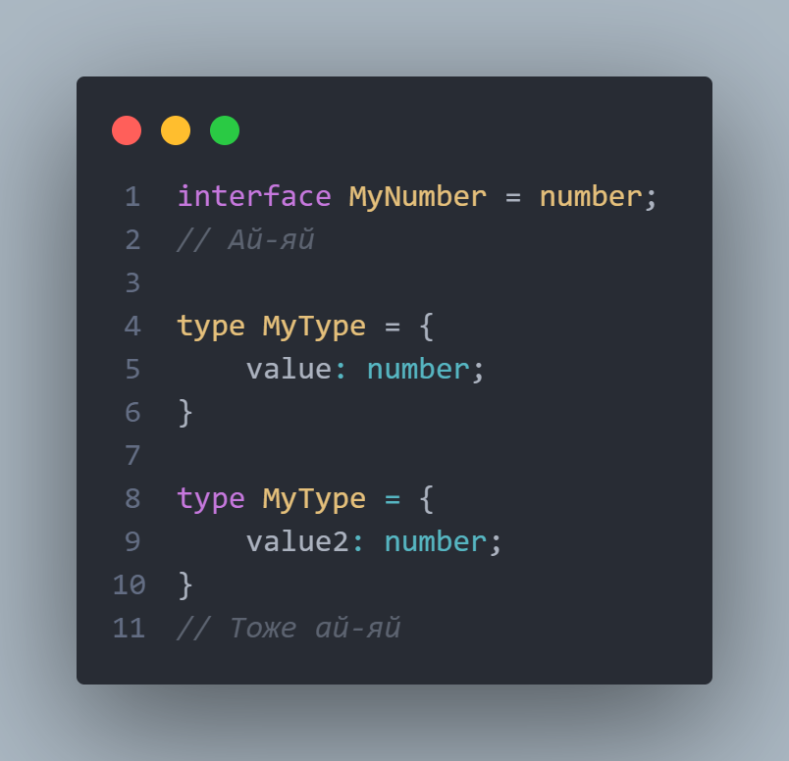
В чем разница между class, type и interface?
Департамент программной инженерии
Базовые типы TypeScript
Пользовательские типы
Если вы объявляете пользовательский тип просто для дополнительной безопасности, предлагаемой модулем проверки типов в TypeScript, используйте type или interface. Ни интерфейсы, ни типы, объявленные с ключевым словом type, не имеют представления в генерируемом JavaScript-коде, что уменьшает размер кода среды выполнения. Если же для объявления типов вы используете классы, то они оставят свой след в итоговом JavaScript.
Определение пользовательского типа с ключевым словом type предлагает те же возможности, что и interface, но с небольшим отличием. Например, типы нельзя расширять объединением их деклараций, в отличие от интерфейсов, в то время как интерфейсы нельзя использовать для описания псевдонимов типов.

Slide 24
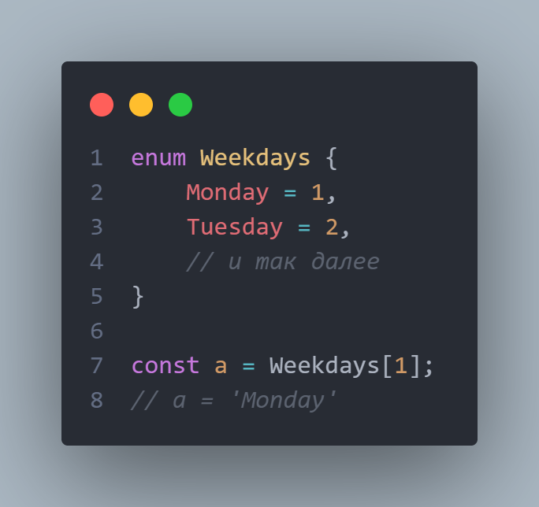
Enum
Департамент программной инженерии
Базовые типы TypeScript
Пользовательские типы
Последним способом описать пользовательский тип являются так называемые перечисления - enum'ы. При помощи этого ключевого слова мы можем создавать ограниченный набор именованных констант, которые могут быть только строками или числами.
Перечисления по умолчанию начинаются с нуля. Но нам ничего не мешает задать свое стартовое значение, как в примере выше. Помним, что также в перечислениях можно использовать строки как значения.
Для получения названия какой-то константы из enum, можно обратиться по его значению в само перечисление. Таким образом Weekdays[1] вернет Monday.

Slide 25
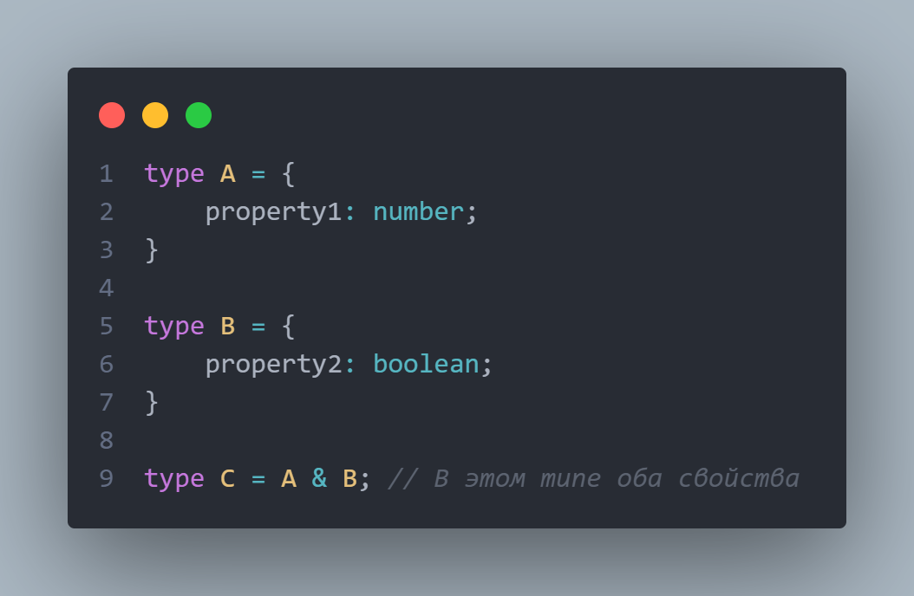
Объединение (пересечение) типов
Департамент программной инженерии
Базовые типы TypeScript
Пользовательские типы
Разработчик может объединять интерфейсы и типы в супер-интерфейсы и супер-типы при помощи символа &. Как ни странно, такая работа с типами называется пересечением типов.

Slide 26
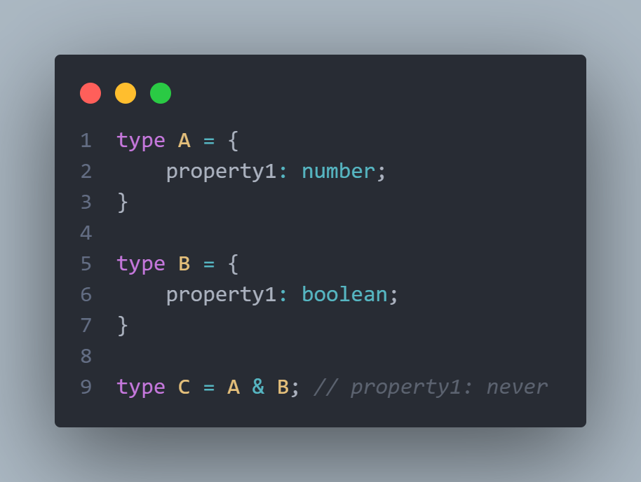
Объединение (пересечение) типов
Департамент программной инженерии
Базовые типы TypeScript
Пользовательские типы
с пересечением типов необходимо быть аккуратным, поскольку если в объединяемых типах попадаются свойства с примитивами, то в результате пересечения типом свойства будет never, что обернется ошибками при работе с пересечением, и такой объект попросту будет нельзя создать.

Slide 27
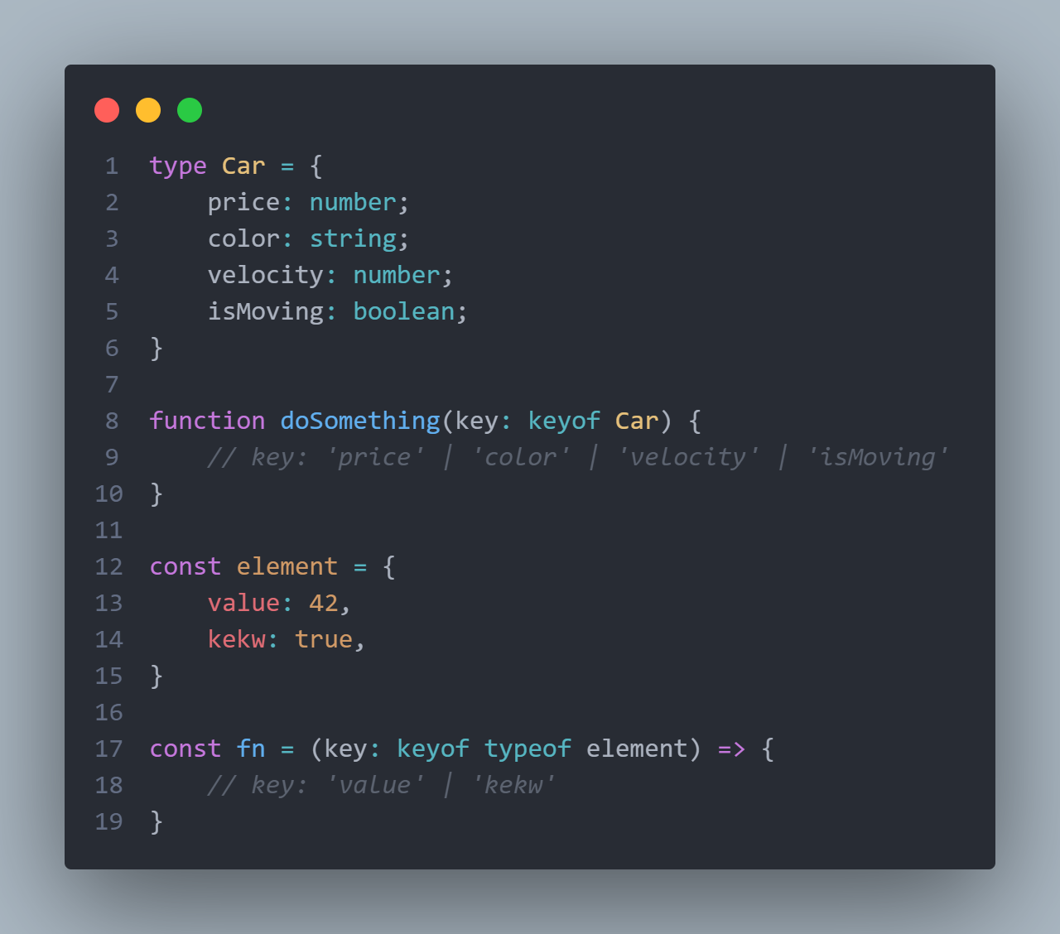
keyof
Департамент программной инженерии
Базовые типы TypeScript
Пользовательские типы
Представим, нам необходимо написать какую-то функцию, которая работает с объектом типа Car, но в качестве одного из аргументов она должна принимать не сам объект, а название его свойства. В этой ситуации нам будет необходим keyof, применяя который на тип Car мы получаем перечисление его ключей как тип.
Чтобы получить тип перечисления ключей какого-то объекта, не указывая явно его тип, можно использовать keyof typeof <переменная>.

Slide 28
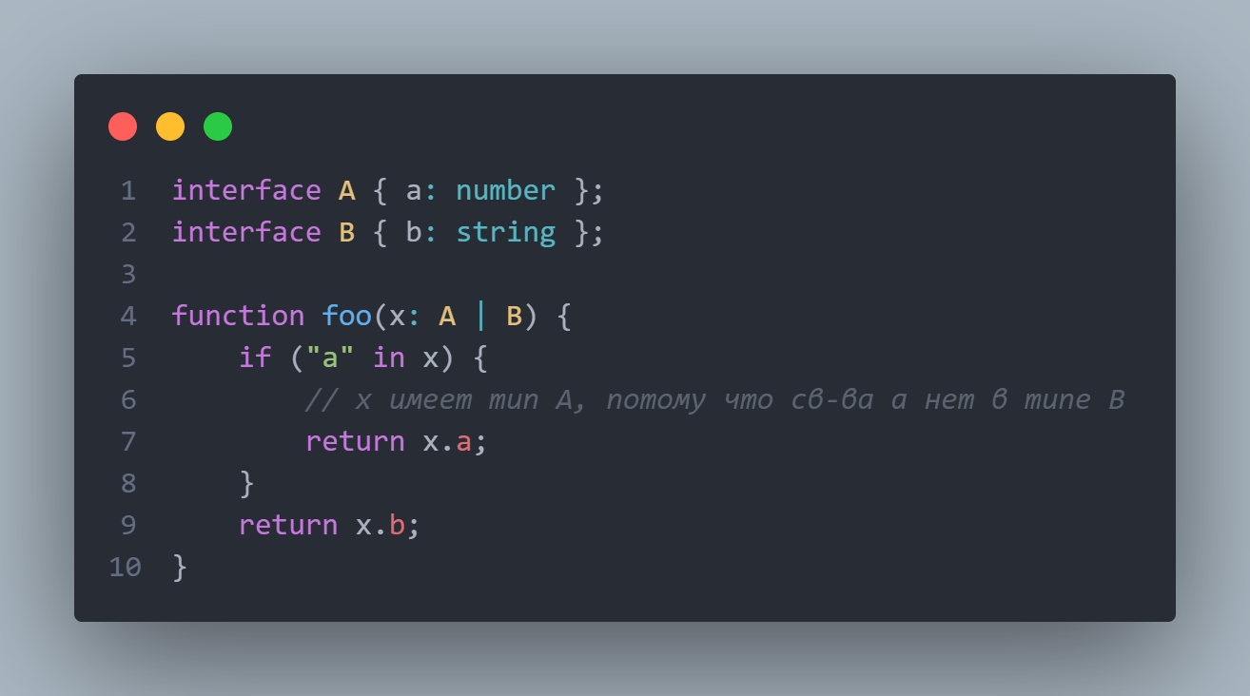
Сужение типов
Департамент программной инженерии
Базовые типы TypeScript
Пользовательские типы
Сужением типов называют выражение, при котором TypeScript может вычислить один тип из перечисления.
Допустим, у нас есть два интерфейса, никак между собой не связанных, и функция, которая работает с аргументом, чей тип является перечислением этих двух интерфейсов.
Разработчику необходимо как-то определить, каким именно типом является аргумент x. Для этого ему необходимо воспользоваться ключевым словом in.

Slide 29
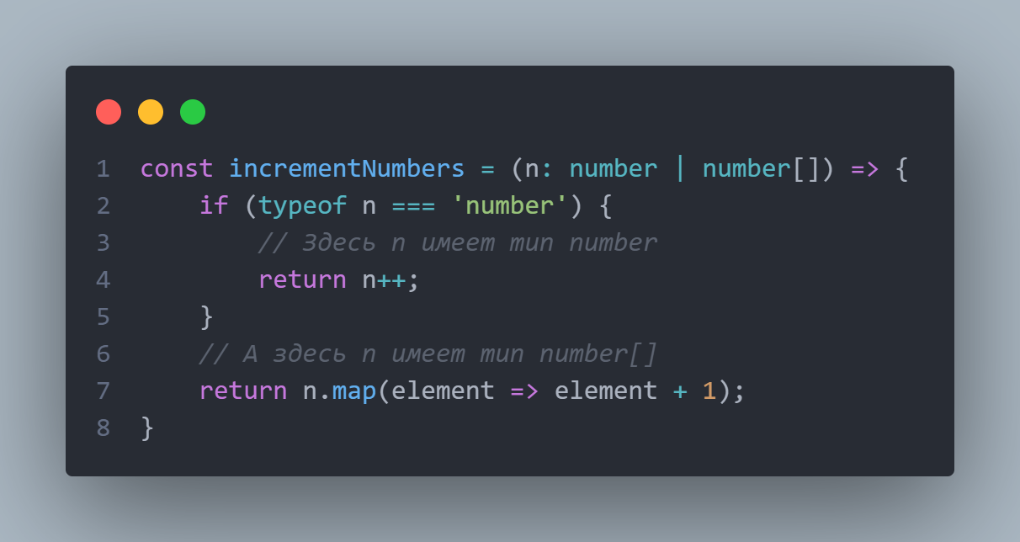
Сужение типов
Департамент программной инженерии
Базовые типы TypeScript
Пользовательские типы
Также сузить тип можно при помощи ключевого слова typeof. Это частенько бывает полезно, когда мы проверяем аргумент метода на тот или иной тип. Например:
Напомним, что для массива typeof вернет 'object' (кстати, как и в случае с null), поэтому лучшей и самой честной проверкой переменной на массив является метод Array.isArray(), а для проверки на null лучше использовать строгую проверку через ===.

Slide 30
Задание на семинар
Департамент программной инженерии
Базовые типы TypeScript
Задание на семинар
Задание 1: Работа с примитивными типами, массивами и перечислениями
Создайте функцию, которая принимает на вход объект с полями разных типов. Поля объектов следующие:
name – строка
age – число
hobbies – массив строк
gender – enum из значений MALE, FEMALE
Функция возвращает строку с информацией о человеке, например: “Денис, 25 лет, любит: чтение, спорт. Пол: Мужской”.

Slide 31
Задание на семинар
Департамент программной инженерии
Базовые типы TypeScript
Задание на семинар
Задание 2: Валидация формы
Необходимо создать систему валидации для простой формы регистрации пользователя, состоящей из полей:
username — строка,
email — строка,
age — число.
Создайте интерфейс FormData, описывающий эти поля. Затем реализуйте функцию validateForm, которая принимает объект с данными формы и объект с правилами валидации для каждого поля. Для каждой строки должно проверяться, что она не пустая, а для числа — что оно больше нуля. Правила валидации должны быть описаны в виде объекта, где ключ — это одно из полей формы, а значение — функция валидации. Кроме того, функция должна возвращать объект с сообщениями об ошибках, где ключи — это имена полей, а значения — строки с сообщением о проблеме, если поле не прошло валидацию. Используйте:
Ключевое слово keyof для получения ключей интерфейса FormData в объекте правил.
Интерполяцию строк для генерации сообщений об ошибках (например, "Поле 'username' не может быть пустым").
Требования:
Создать интерфейс FormData для данных формы.
Использовать keyof для работы с ключами интерфейса при описании правил валидации.
Реализовать функцию валидации с возвратом объекта ошибок.
Использовать интерполяцию строк для генерации сообщений об ошибках.

Slide 32
Задание на семинар
Департамент программной инженерии
Базовые типы TypeScript
Задание на семинар
Задание 3: Сужение типов и проверка типов
Создайте функцию processValue, которая принимает аргумент строкового, числового или булевого типа. В зависимости от типа значения:
Если это строка, возвращает её в верхнем регистре.
Если это число, возвращает его квадрат.
Если это булево значение, возвращает обратное ему значение.
Требования:
Использовать сужение типов для проверки типа аргумента.
Использовать оператор typeof для определения типа переменной.
Описать тип результата функции.

